Slide 1
Доклад
на тему «Постановка задачи магистерского исследования» Автор доклада____________Ириков Евгений Алексеевич_________ (Фамилия, имя , гр. АММ2-24 )
Руководитель магистерской диссертации___________
__Альсова Ольга Константиновна к.т.н., доцент, к.т.н.____
(Ф.И.О. , должность по каф. ВТ, ученая степень, звание)
Тема магистерской работы Разработка модуля
анонимизации системы обезличивания данных
Презентация обсуждена и согласована с научным
руководителем _______________________________________________
(Подпись руководителя, дата, оценка в % - из 100)
Слайд №1

Slide 2
1. Cписок и характеристика источников 1.1 Список источников
, , , , ,
, , , , ,
, , , , ,
,
Статьи:
Монографии(книги)
Макарова Е.А., Андрейченко А.Е., Казакова М. А. Обезличивание медицинских текстовых данных для разработки и внедрения систем искусственного интеллекта // Правовая информатика, 2024. - С. 96-104. (Перевод статьи)
Soumia Zohra El Mestari., Gabriele Lenzini, Huseyin Demirci Preserving data privacy in machine learning systems // Computers & Security. - 2024. – V.137.
Guangxi Lu, Kaiyang Li, Xiaotong Wang Neural-based inexact graph de-anonymization// High-Confidence Computing – 2024. – V. 4, № 1.
Mark Elliot, Functional anonymisation: Personal data and the data environment // Computer Law & Security Review, 2018, P. 204-221.
Guangxi Lu, Kaiyang Li, Xiaotong Wang Anonymisation of personal data – A missed opportunity for the European Commission // High-Confidence Computing. – 2024. – V. 4, № 1.
А. В. Борисов, А. В. Босов А. В. Иванов Применение имитационного компьютерного моделирования к задаче обезличивания персональных данных. Модель и алгоритм обезличивания методом синтеза.// Программирование – 2023 - № 5. - С. 19-34.
Столбов А. П., О стандартизации методов псевдонимизации персональных данных в здравоохранении // Молодой ученый. - 2023. - С. 5-13.
Федеральный закон "О персональных данных" от 27.07.2006 N 152-ФЗ (последняя редакция) \ КонсультантПлюс [Электронный ресурс] URL: https://www.consultant.ru/document/cons_doc_LAW_61801/
General data protection regulation (GDPR) | EUR-Lex [Электронный ресурс] https://eur-lex.europa.eu/EN/legal-content/summary/general-data-protection-regulation-gdpr.html
David NettletonData Privacy and Privacy-Preserving Data Publishing. - Commercial Data Mining, 2014, P 217-228
Nihad Ahmad Hassan, Rami Hijazi Data Hiding Using Encryption Techniques. - Data Hiding Techniques in Windows OS., 2017, P. 133-205
Столбов А.П., Обезличивание персональных данных в здравоохранении. - Компьютерные и информационные науки, 2017, 91 c. ISBN: 978-1-4799-2188-1.
Червяков Н.И., Евдокимов А.А., Галушкин А.И. Применение искусственных нейронных сетей и системы остаточных классов в криптографии. — М.: ФИЗМАТЛИТ, 2012. — 280 с. — ISBN 978-5-9221-1386-1
Слайд №2

Slide 3
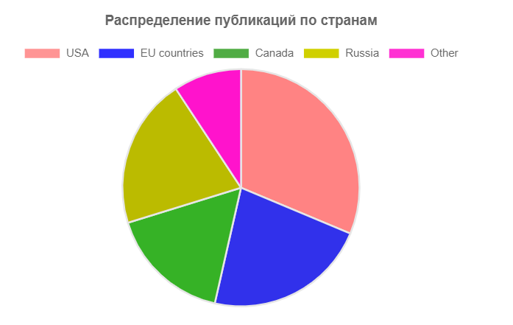
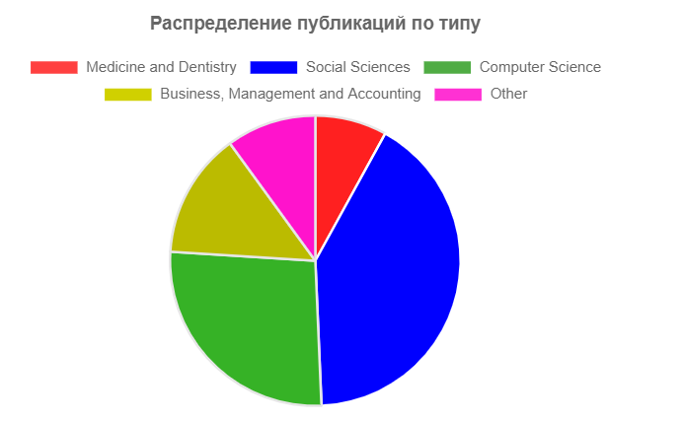
1.2. Характеристика источников 1.2.1 Географическое положение и сферы публикаций
Большинство публикаций издается из стран Евросоюза, Америки и России, остальные страны менее заинтересованы в данной тематике
Большинство публикаций принадлежат юридическим наукам и информационным наукам. Далее идет медицинская и бизнес сфера
Слайд №3
Данные взяты с сайтов www.sciencedirect.com https://cnki.net https://cyberleninka.ru/

Slide 4
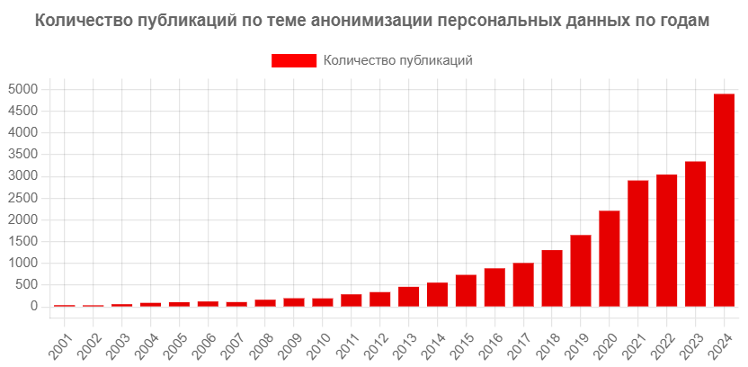
1.2.2 Год публикации источников
Диаграмма показывает динамику интереса к теме анонимизации персональных данных во всех предметных областях с начала 2000-х годов до настоящего времени. На ней видно, что впервые тема была затронута в 2000 годы и была не столь популярна, с низким количеством публикаций. Однако начиная с середины 2010 годов наблюдается резкий рост публикаций, что может быть связано с увеличением объёма персональных данных и увеличением риска их утечки.
Данные взяты с сайта www.sciencedirect.com
Слайд №4

Slide 5
1.3 Анализ существующих систем 1.3.1 Общая таблица
Рассмотрим существующие системы с позиций реализованных методов обезличивания, поддержки СУБД, открытости программного кода.
Продукт | Количество реализованных методы | Поддержка вводных данных | Открытый исходный код
PostgreSQL Anonymizer | 5 | SQL | Да
MySQL Anonymizer | 7 | SQL | Нет
Anonify | 2 | SQL | Нет
Google Differential Privacy | Только синтетические | SQL | Нет
ARX Data Anonymization Tool | 3 | JDBC, CSV, EXCEL | Да
Слайд №6

Slide 6
1.3.2 Таблица поддерживаемых методов
Продукт/Методы | PostgreSQL Anonymizer | MySQL Anonymizer | Anonify | Google Differential Privacy | ARX Data Anonymization
Введение идентификаторов | Есть | Есть | Есть | Нет | Нет
Декомпозиции | Есть | Есть | Нет | Нет | Нет
Перемешивание | Есть | Есть | Есть | Нет | Нет
Изменение состава или семантики | Нет | Нет | Нет | Нет | Нет
Обобщений | Нет | Есть | Нет | Нет | Есть
Кодирование сверху/снизу | Нет | Нет | Нет | Нет | Нет
Локальное подавление | Нет | Нет | Нет | Нет | Есть
Микро-агрегирование | Нет | Нет | Нет | Нет | Есть
Добавление шума | Нет | Есть | Нет | Нет | Нет
Округления | Нет | Нет | Нет | Нет | Нет
Слайд №6

Slide 7
1.4 Выводы по аналитическому обзору
Ключевые слова: конфиденциальность, обезличивание данных, персональные данные, искусственные нейронные сети, защита информации, большие данные, алгоритмы обезличивания, база данных
История проблемы обезличивания данных связана с защитой пользователей от рисков утечки информации, и изначально возникла из-за необходимости обеспечения конфиденциальности медицинских записей, а затем распространилась на другие области, где обрабатываются персональные данные.
Основные аспекты и этапы истории:
Начало 2000-х: Первые попытки стандартизировать методы обезличивания данных в рамках обеспечения конфиденциальности информации.
2006: Вступление в силу ФЗ-152 “О персональных данных” в Российской Федерации
2010-е годы: Развитие алгоритмов обезличивания и дифференциальной приватности в ответ на рост объема цифровых данных.
2016: Вступление в силу Общего регламента по защите персональных данных GDPR в Европе.
2020-е годы: Рост популярности технологий машинного обучения и их интеграция в задачи обезличивания данных.
2022–2024: Санкционные ограничения и прекращение работы ряда западных технологий в России создали необходимость разработки отечественных решений.
Слайд №8

Slide 8
2. Характеристики магистерской работы 2.1 Проблематика магистерской работы
Тема магистерской работы вызвана в первую очередь санкционными ограничениями и закрытым исходным кодом зарубежных решений, которые создают сложности для российских компаний в использовании современных инструментов обезличивания данных.
Рост объемов цифровых данных увеличивает риск компрометации информации. Эффективные методы обезличивания становятся ключевыми для предотвращения утечек.
Для этого необходимо рассмотреть эффективность методов машинного обучения для решений задач обезличивания данных.
Слайд №7

Slide 9
2.2 Обоснование актуальности МР
Обоснование актуальности направления исследования :
Актуальность исследования обуславливается необходимостью разработки конкурентоспособного, открытого и независимого отечественного решения, соответствующего требованиям защиты персональных данных.
Исследование, ориентированное на улучшение эффективности обезличивания данных посредством методов машинного обучения, удовлетворяет актуальным потребностям бизнеса и общества.
Обоснование актуальности предполагаемой разработки :
Разработка ориентирована на решение актуальной и широко распространённой проблемы. Её внедрение позволит компаниям снизить зависимость от зарубежных решений, недоступных в условиях санкций. Модуль может быть внедрен в компании, работающих с данных (банки, ритейл, медицина), для минимизации рисков утечки информации.
Объектом исследования являются методы обезличивания персональных данных.
Предметом исследования является процесс обезличивания персональных данных с целью исключения прямой или косвенной идентификации отдельных субъектов с сохранением при этом ценности и полезности данных для последующего использования.
Слайд №9

Slide 10
2.3 Исходная и скорректированная цель МР
Исходная цель магистерской работы остаётся неизменной, потому что она отражает основную задачу исследования — разработать модуль обезличивания данных, включающий современные методы защиты информации, с возможностью адаптации к различным типам данных.
Методы реализации, такие как анализ и классификация существующих алгоритмов, программирование модуля, экспериментальное тестирование, сравнительный анализ являются инструментами, которые помогают достичь этой цели и подтвердить её актуальность на практике.
Слайд №7

Slide 11
3. Задачи и планируемые результаты магистерской работы 3.1 Теоретические исследования
№ Задачи | Задача | Виды исследований на различных этапах работы | Предполагаемые результаты | Способ обоснования достоверности
1.1 | Анализ существующих алгоритмов обезличивания. | Теоретический анализ, изучение литературы и нормативных требований | Обзор существующих алгоритмов, классификация методов | Сравнительный анализ, библиографический обзор
1.2 | Разработка критериев оценки эффективности обезличивания | Теоретическое моделирование, эмпирические исследования | Критерии оценки, включающие метрики безопасности и сохранения аналитической ценности | Эксперименты на разных наборах данных, валидация на реальных кейсах
1.3 | Реализация методов обезличивания данных | Инженерная разработка, программирование | Прототип модуля с реализованными методами обезличивания данных | Функциональное и нагрузочное тестирование
Слайд №10

Slide 12
3.2 Проектно-конструкторская и технологическая работа
№ Задачи | Задача | Виды работы на различных этапах работы | Полученные результаты | Наличие обоснования выбора / Характеристика достоверности
2.1 | Разработка алгоритма обезличивания данных на основе нейронных сетей | Теоретические исследования, разработка модели, обучение и тестирование сети | Алгоритм, обеспечивающий адаптивное обезличивание | Тестирование на синтетических и реальных наборах данных, сравнение с существующими методами
2.2 | Оценка производительности и качества обезличивания | Экспериментальные исследования, сравнительный анализ | Отчет о производительности модуля, сравнение алгоритмов по эффективности | Тестирование на стандартных тестовых наборах и бизнес-данных
2.3 | Формулировка рекомендаций по внедрению модуля | Практические исследования, анализ требований бизнеса | Рекомендации по внедрению и использованию модуля в различных условиях | Интервью с экспертами, анализ обратной связи после тестирования
Слайд №11

Slide 13
4. Ожидаемый результат магистерской работы
Ожидаемая научная новизна работы: в результате работы будут разработан и оценен алгоритмы обезличивания данных на основе искусственных нейронных сетей.
Ожидаемая практическая новизна работы: разработка практического инструментария для автоматизации процесса обезличивания, включающего выбор оптимального алгоритма в зависимости от типа и объема данных. Рекомендации по внедрению модуля обезличивания данных
Слайд №13

